Slide 1
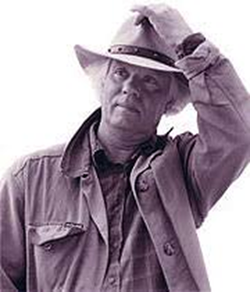
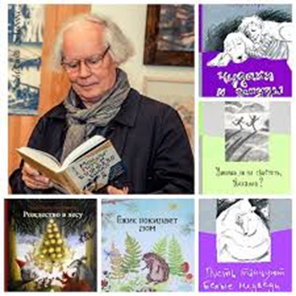
ЗАРУБІЖНА ЛІТЕРАТУРА 7 КЛАС
УЛЬФ СТАРК .БІОГРАФІЯ ТА ТВОРЧІСТЬ. «МАЛЕНЬКА КНИЖКА ПРО ЛЮБОВ»
Підготувала Ковальчук В.В.

Slide 2
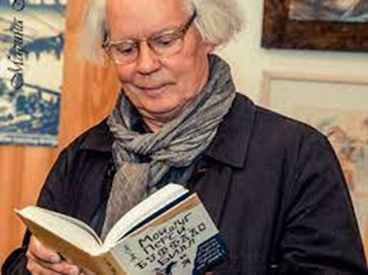
Ульф Старк і Україна
У квітні 2016 року за сприяння Посольства Швеції в Україні, Swedish Arts Council і Шведського інституту Ульфа Старка запросили до Києва як почесного гостя Дитячої програми Книжкового Арсеналу. Автор презентував свої твори «Чи вмієш ти свистати, Юганно?», «Диваки і зануди», які вийшли в українському перекладі у «Видавництві Старого Лева».

Slide 3
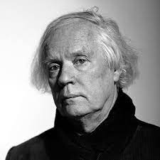
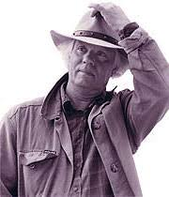
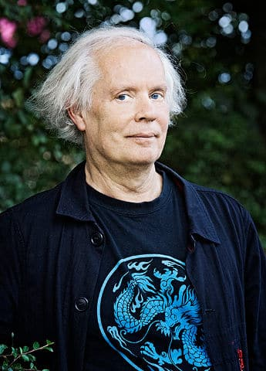
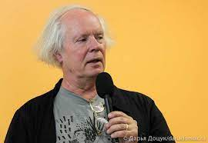
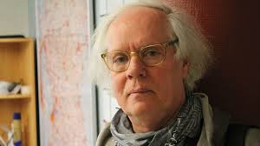
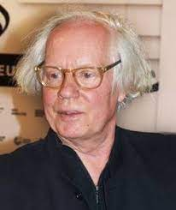
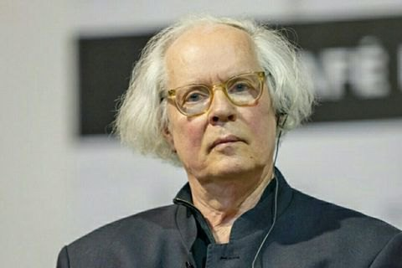
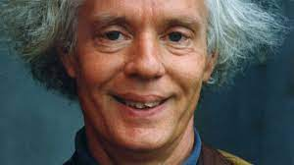
ФОТОГАЛЕРЕЯ ПИСЬМЕННИКА ТА СЦЕНАРИСТА УЛЬФА СТАРКА

Slide 4
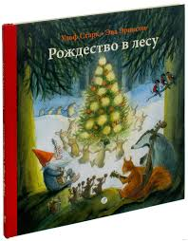
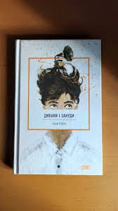
ТВОРЧА СПАДЩИНА ПИСЬМЕННИКА

Slide 5
ЩО ВІДОМО ПРО ЖИТТЯ ПИСЬМЕННИКА?
Ульф Старк народився в _______ році в м.____________ в сім’ї ____________. Рано втратив _______, що залишило глибокий слід у його житті. Дебютував у _____ році як автор книг для дорослих. Перші твори Старка для ______ були надруковані в 1975 і 1976 роках. Першим твором Ульфа Старка була повість «_____________________________ ». У 1984 році вирішив писати лише для дітей. Зараз він вважається одним з найвідоміших і шанованих у світі дитячих письменників. У ______р. він отримав _______________ Дитячу Книжкову премію, а в 2000 році Міжнародне журі Премії ______________ відзначило його заслуги особливим дипломом. Старк помер 13 червня 2017 року в м._________________, у віці 72 років після перенесеного раку.

Slide 6
ПЕРЕВІР СЕБЕ
Ульф Старк народився в 1944 році в Стокгольмі в сім’ї дантиста. Рано втратив матір, що залишило глибокий слід у його житті. Дебютував у 1964 році як автор книг для дорослих. Перші твори Старка для дітей були надруковані в 1975 і 1976 роках. Першим твором Ульфа Старка була повість “Петтер і червоний птах” . У 1984 році вирішив писати лише для дітей. Зараз він вважається одним з найвідоміших і шанованих у світі дитячих письменників. У 1998 він отримав скандинавську Дитячу Книжкову премію, а в 2000 році Міжнародне журі Премії Х. К. Андерсена відзначило його заслуги особливим дипломом. Старк помер 13 червня 2017 року в Стокгольмі, у віці 72 років після перенесеного раку.

Slide 7
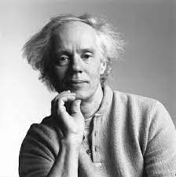
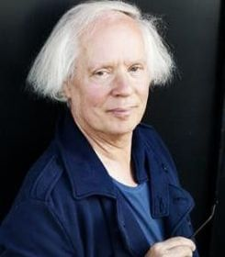
В 15 років почав писати перші твори, а у 19 вже написав першу книгу (поетичну збірку).
В школі малював карикатури на своїв вчителів, тому зміг знайти нових та цікавих друзів.
ЦІКАВІ ФАКТИ ІЗ ЖИТТЯ
У його батька була чимала бібліотека, тому Старк з дитинства читав багато книг.
Написав близько 30 книг, які перекладені більш ніж на 25 різних мов. Його твори удостоєні престижних премій
був – шульгою (писав лівою), в школі його постійно намагалися змусити писати правою.
В останній рік свого життя Старк дізнався, що хворий на рак. Але він до останнього дня продовжував працювати.

Slide 8
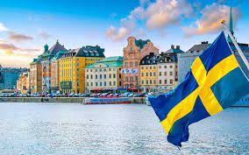
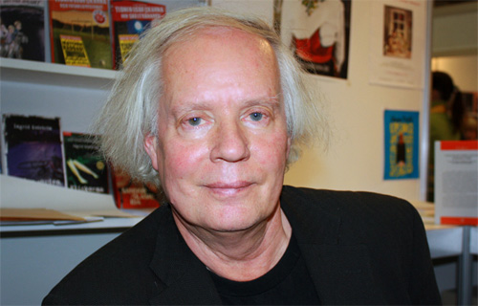
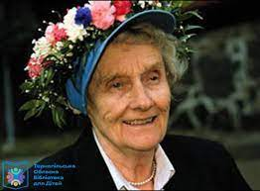
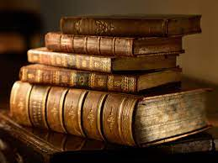
ДІАЛОГ ІЗ ПИСЬМЕННИКОМ
Поспілкуймось…
Мене вважають «спадкоємцем чиїх традицій»?-_______
_________________
Види діяльності?-________________________________________
Яка моя національність ?-____________________
Які жанри творів написані?-_______________________________
Коли почав писати перші твори?-________________
Скільки книг написано?-_______

Slide 9
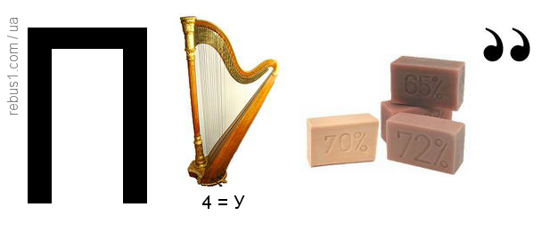
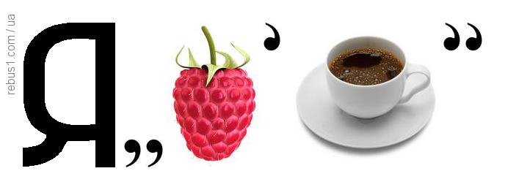
РОЗШИФРУЙ РЕБУСИ
1. А для Фреда _______________ була найулюбленішим предметом.
2. Що потрібно було принести додому Фреду для Різдва?-_________
3. Що подарував Фред для Ельзи?-_________________
4.»Вийшов скелетний фюрер.»-_____________
5.»Фред сказав, що його мати повеселішає, коли отримає ____________».

Slide 10
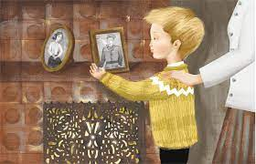
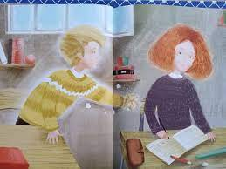
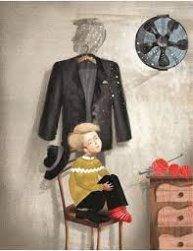
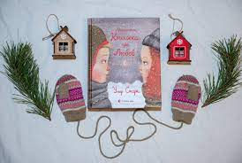
Оскар
Кондуктор
Мама
Парфуми
Едвін
Ялинки
Ельса
Директор
Фред
Математика
Різдво
Установи відповідність
"Мир" зі шведської
Ким працює матір Фреда?
Перше кохання головного героя
Для Фреда ... була найулюбленішим предметом
Яке свято наближалось?
Що допомагав продавати Фред Гранфошу?
Хто танцював зі шваброю?
"Вийшов скелетний фюрер"
Найкращий друг головного героя
Що подарував мамі Фред на Різдво?
Батько Фреда

Slide 11
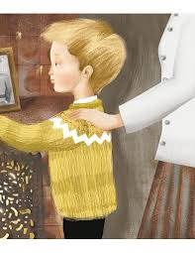
ХАРАКТЕРИСТИКА ФРЕДА
ВЧИНКИ
РИСИ ХАРАКТЕРУ
___________________________________________________________________________________________________________________________________________________________________________________________________________________________________________________________________________________________________________________________________________________________________________________________________________________________________________________________________________________________________________
________________________________________________________________________________________________________________________________________________________________________________________________________________________________________________________________________________________________________________________________________________________________________________________________________________________________________________________________

Slide 12
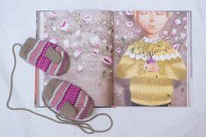
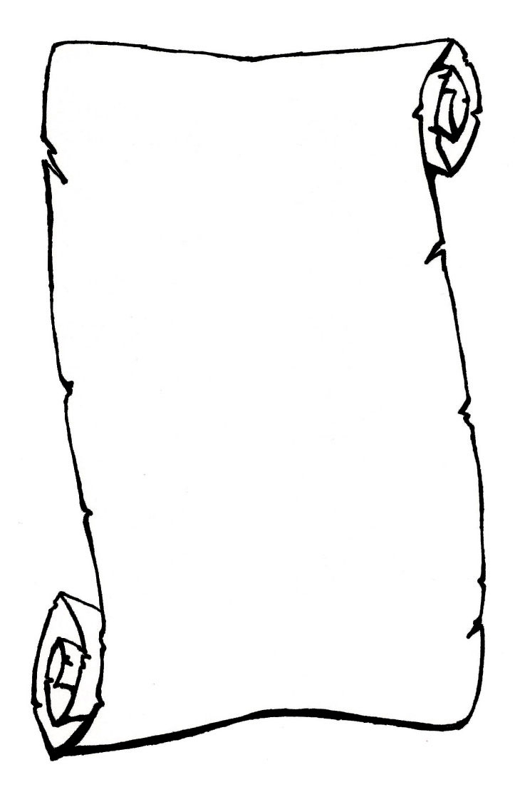
НАПИШИ ЛИСТА ФРЕДУ

